Slide 1
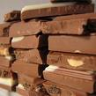
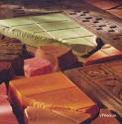
«Все остальное это просто еда.
А шоколад это шоколад» Патрик Скин Кэтлинг
Notes:
Слайд №1

Slide 2
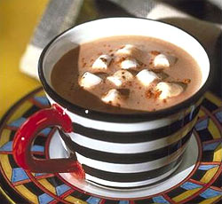
Откуда взялся шоколад?
Свою кулинарную жизнь шоколад начал как пенистый напиток под названием «чоколатль», который майя и ацтеки пили уже за 2000 лет до н. э.
Постепенно шоколад получал все большее распространение.
Из Испании шоколад проник в Европу. В Англии «шоколадные дома» быстро оказались более посещаемы, чем кофейные или чайные салоны.
Notes:
Слайд №2

Slide 3
Какао (шоколадное дерево)
КАКАО (Theobroma cacao) или шоколадное дерево, имеет наибольшее значение среди всех стеркулиевых. Они произрастают в низменностях
Центральной и тропической Южной Америки. Это
небольшие деревья обычно с цельными листьями
и большей частью с очень крупными продолгова -
тыми плодами с деревянистым околоплодником и
многочисленными семенами, погруженными в
мякоть. У многих видов мякоть плодов съедобна,
а семена после ферментации идут на приготовление какао и шоколада.
Семена какао были впервые привезены в Европу в
1520 г. завоевателем Мексики Эрнаном Кортесом.
Ацтеки использовали семена какао для
приготовления особого напитка, обладающего
тонизирующими свойствами. В настоящее время
какао широко культивируют во многих странах с
влажным тропическим климатом, особенно в Гане
и в Бразилии.
Notes:
Слайд №3

Slide 4
Польза шоколада
Ученые установили, что запах шоколада является индуктором положительных эмоций, а также способствует выработки серотонина — гормона счастья, отсутствие которого ведет к депрессиям.
Что касается действия шоколада на зубы, новости самые приятные! Недавно было установлено, что в шоколаде имеется вещество, подавляющее действие бактерий, образующих зубной камень.
Notes:
Слайд №4

Slide 5
Вред шоколада
Однако все это прямо пропорционально зависит от количества съеденного лакомства. Английские ученые после серии «опытов над добровольцами» пришли к определенному выводу: 4-недельное потребление небольшого (до 40 граммов в сутки) количества шоколада никак на коже не отразится. Зато ежедневное употребление 250 граммов шоколада в течение недели скажется весьма и весьма неблагоприятно. А еще шоколад может спровоцировать аллергические реакции.
Notes:
Слайд №5

Slide 6
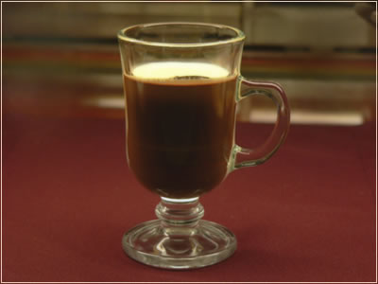
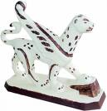
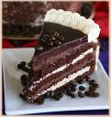
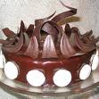
Что можно приготовить из шоколада?
Пирог с белым шоколадом
Горячий шоколад
«Щедрый десерт» с сыром «Маскарпоне», клубникой и шоколадом
Вишня в шоколаде
Бананы в шоколаде
Суфле из черного шоколада
Шоколадный торт-пралине
Notes:
Слайд №6

Slide 7
Каким бывает шоколад?
Черный шоколад
Черный шоколад это, пожалуй, самый уважаемый сорт шоколада во всем мире. Процент содержания какао-бобов в таком шоколаде может колебаться от 30 и до 90 %.
Ученые, в свою очередь, говорят о том, что черному шоколаду необходимо отдать дань, как очень полезному продукту. Мало того, что от него никогда не бывает сыпи. Нельзя не отметить огромный вклад черного шоколада в борьбу с бичом современной цивилизации – синдромом хронической усталости.
Notes:
Слайд №7

Slide 8
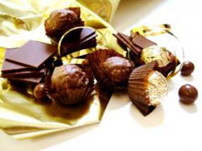
Молочный шоколад
Молочный шоколад содержит шоколадный ликер, какао-масло, ваниль, молочный порошок и лецитин. Он содержит меньше шоколадного ликера, нежели черный шоколад, и по этой причине не обладает славно известным насыщенным вкусом. Молочный шоколад предпочитают есть в виде плиток, но иногда его используют и в десертах, выпечке и конфитюрах. Стоит отметить, что лучшим способом узнать, какой же сорт шоколада оптимален при выпечке, это попробовать блюдо – шоколад не должен менять его вкус.
Notes:
Слайд №8

Slide 9
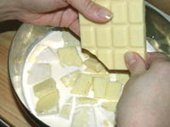
Белый шоколад
Белый шоколад это сладкая смесь сахара, какао-масла, и молочных белков. В отличие от других сортов шоколада, белый шоколад не содержит шоколадного ликера или какао-порошок. Белый шоколад часто используют для украшения блюд в виде стружки или пастообразной субстанции.
Notes:
Слайд №9

Slide 10
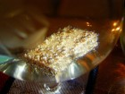
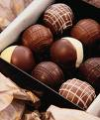
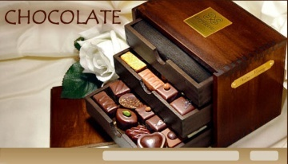
«Девять из десяти человек говорят, что любят шоколад. Десятый человек всегда врет». Джон Туллиус
Notes:
Слайд №10

